Slide 1
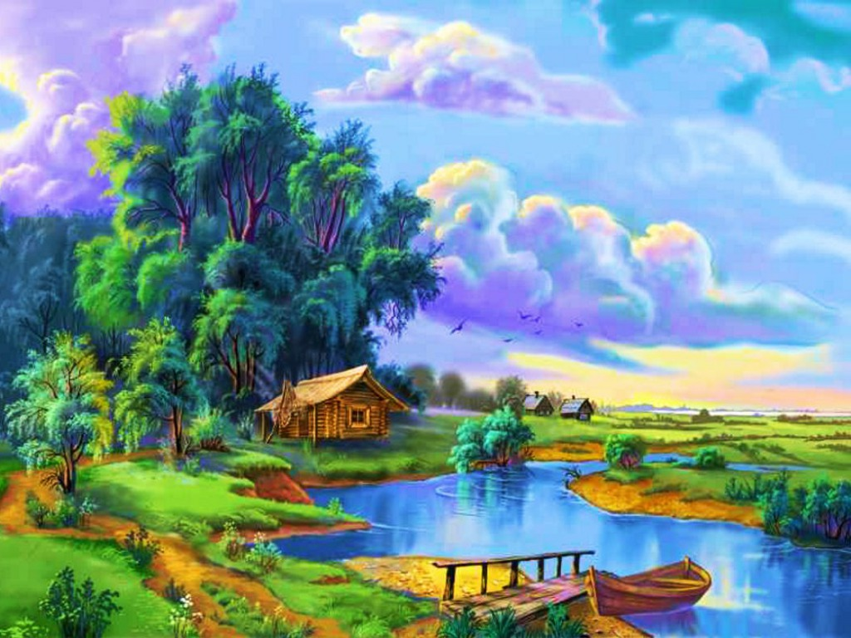
আজকের পাঠে সবাইকে
স্বাগত

Slide 2
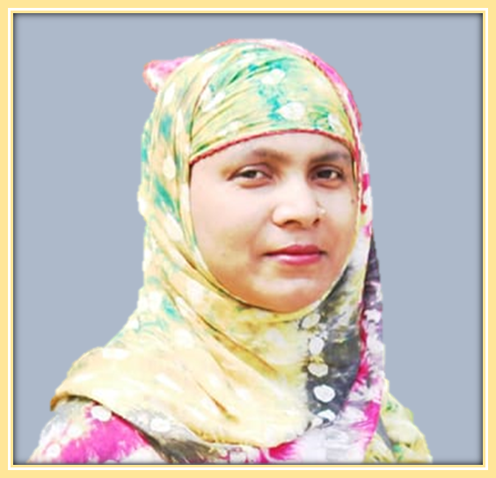
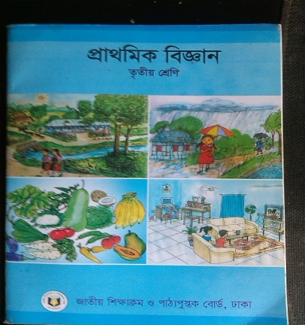
শিক্ষক
পাঠ
পরিচিতি
প্রাথমিক বিজ্ঞান
শ্রেণি -তৃতীয়
সময়ঃ ৪০ মিনিট
শাহেনা আক্তার
সহকারি শিক্ষক
ব্রাহ্মণডুরা সরকারি প্রাথমিক বিদ্যালয়। হবিগঞ্জ সদর , হবিগঞ্জ।
ইমেইল: sahanabgps@gmail.com
মোবাইলঃ ০১৭৯১৪৯৮৫৯০

Slide 3
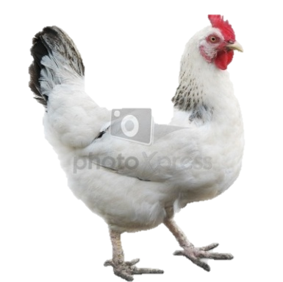
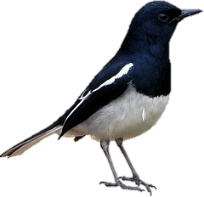
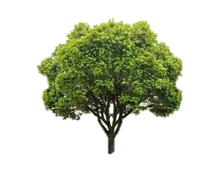
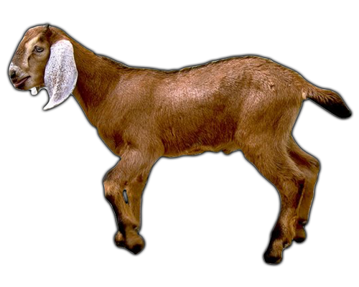
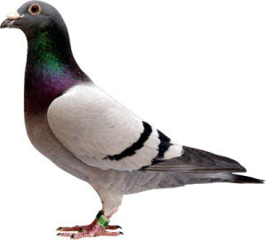
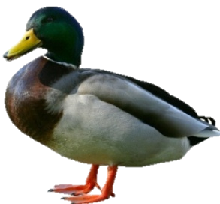
চিত্রে কী কী দেখতে পাচ্ছ ?
এদের কারো জীবন আছে আবার কারো জীবন নেই ।
এদের সবার জীবন আছে কি ?
যাদের জীবন আছে তারাই জীব ।

Slide 4
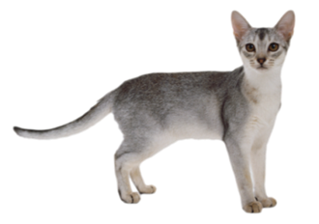
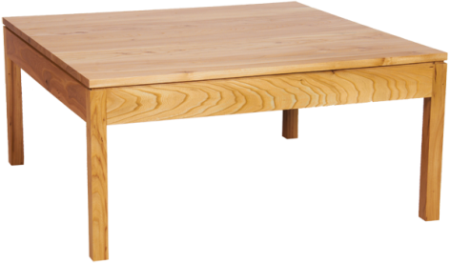
আমাদের আজকের পাঠ
জীব ও জড়
অধ্যায়ঃ দ্বিতীয়

Slide 5
শিখনফল
এই পাঠ শেষে শিক্ষার্থীরা...
২.১.১ নিকট পরিবেশ পর্যবেক্ষণের মাধ্যমে জীব ও জড়ের তালিকা তৈরি করতে পারবে।
২.১.২ জীব ও জড়বস্তুর বৈশিষ্ট্য লিখতে পারবে।
২.১.৩ জীব ও জড়ের পার্থক্য বর্ণনা করতে পারবে।

Slide 6
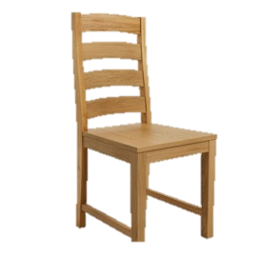
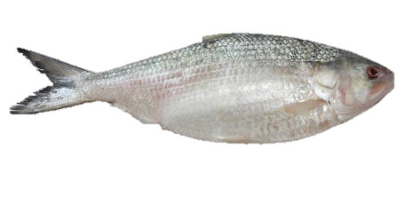
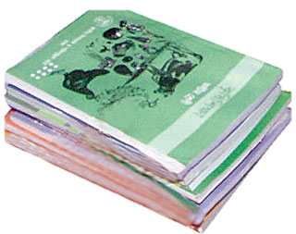
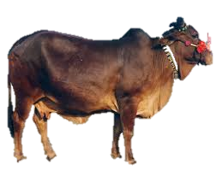
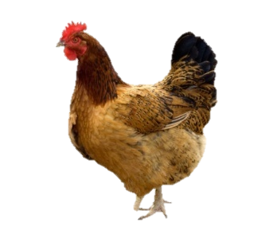
এগুলোকে আমরা দুই ভাগে ভাগ করতে পারি ।
এদের জীবন আছে
এগুলোর জীবন নাই

Slide 7
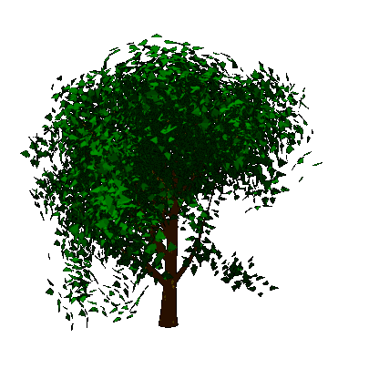
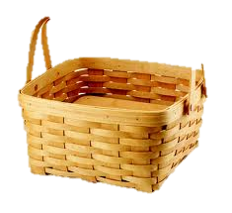
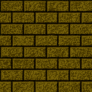
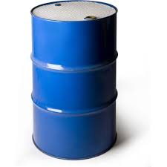
যাদের জীবন আছে
যাদের জীবন নাই
জীব
জড়

Slide 8
একক কাজ
জীব কাকে বলে ?

Slide 9
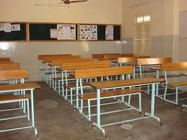
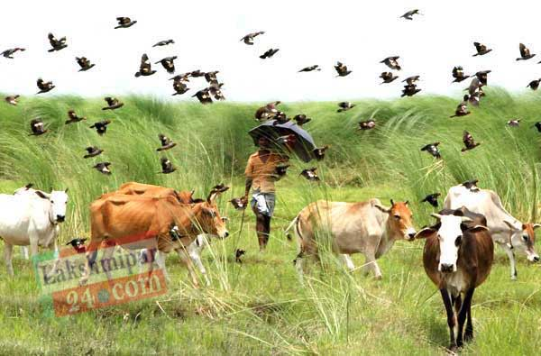
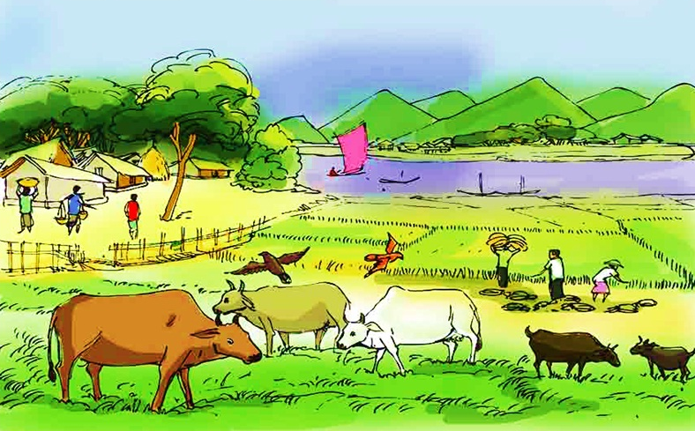
তোমার শ্রেণিকক্ষের ভেতরে ও বাইরে জীব এবং জড় লক্ষ কর ।

Slide 10
জোড়ায় কাজ
জড় ও জীব আলাদা করে নিচের ছকে লিখ।
মানুষ
চেয়ার
চড়ুইপাখি
বইখাতা
পেনসিল
উদ্ভিদ
রাস্তা
গরু
জানালা
কবুতর
মুরগি
ঘরবাড়ি
জড়
জীব
এবার মিলিয়ে দেখ ।

Slide 11
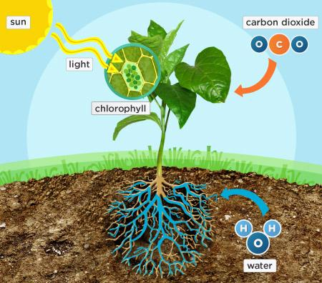
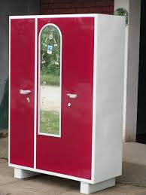
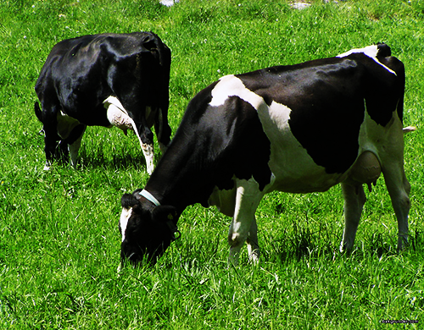
জীব ও জড়ের পার্থক্য
জড় খাদ্য গ্রহণ করে না।
জীব খাদ্য গ্রহণ করে ।

Slide 12
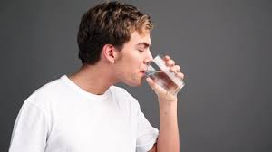
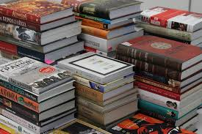
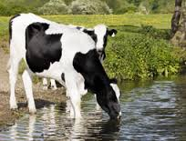
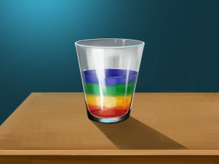
জীব ও জড়ের পার্থক্য
জীব পানি পান করে।
জড় পানি পান করে না।

Slide 13
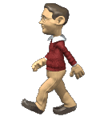
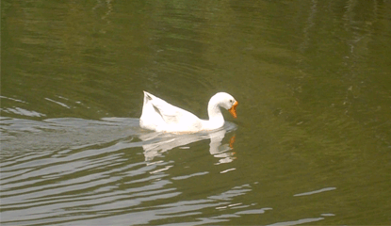
জীব ও জড়ের পার্থক্য
জীব চলাফেরা করতে পারে ।
জড় চলাফেরা করতে পারে না।

Slide 14
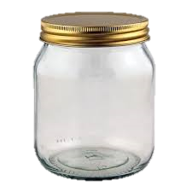
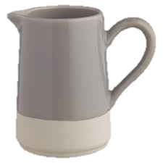
জীব ও জড়ের পার্থক্য
জড় ছোট থেকে বড় হয় না।
জীব ছোট থেকে বড় হয় ।

Slide 15
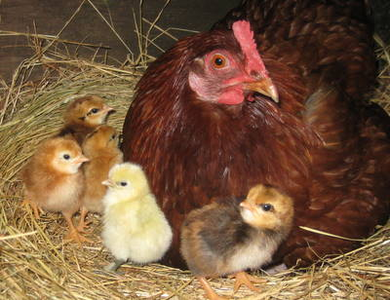
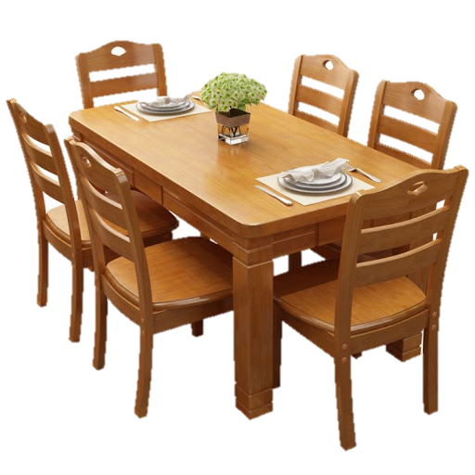
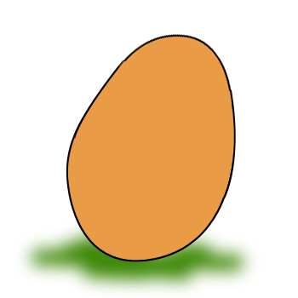
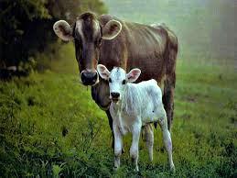
জীব ও জড়ের পার্থক্য
জড় বংশবৃদ্ধি করতে পারে না।
জীব বংশবৃদ্ধি করতে পারে ।

Slide 16
দলগত কাজ
নিচের ছকে জীব ও জড়ের তিনটি পার্থক্য লিখ ।
জীব
জড়
১/
২/
৩/

Slide 17
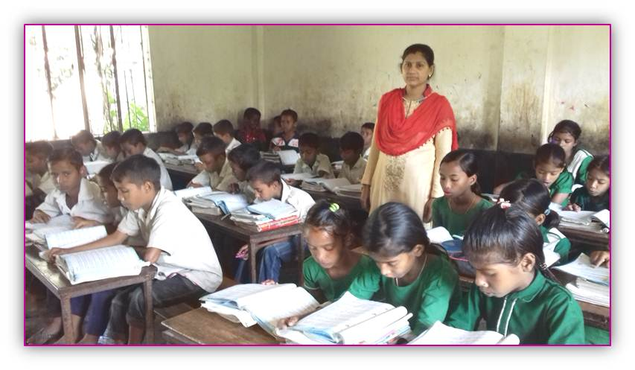
পাঠ্যবই সংযোগ
তোমাদের প্রাথমিক বিজ্ঞান বইয়ের ৬ ও ৭ পৃষ্ঠা খোলে নিরবে পড়।

Slide 18
সঠিক উত্তরটি ব্ল্যাকবোর্ডে এসে লিখঃ
(১) নিচের কোনটি জীব?
(৪) নিচের কোনটি নিজে চলাফেরা করেনা ?
(ক) গাছ
(খ) ঘর
(ক) রিকসা
(খ) মুরগি
(গ) রিকসা
(ঘ) এরোপ্ল্যান
(ঘ) গরু
(গ) মাছ
(২) জড় পরিবেশের উপাদান কোনটি?
(ক) মাটি
(খ) গাছ পালা
আবার চেষ্টা কর
আবার চেষ্টা কর
আবার চেষ্টা কর
আবার চেষ্টা কর
আবার চেষ্টা কর
আবার চেষ্টা কর
আবার চেষ্টা কর
আবার চেষ্টা কর
আবার চেষ্টা কর
আবার চেষ্টা কর
আবার চেষ্টা কর
আবার চেষ্টা কর
(গ) পশু পাখি
(ঘ) কীট পতংগ
সঠিক
সঠিক
সঠিক
(৩) নিচের কোনটি মৃত্যু ঘটে?
সঠিক
(ক) গাড়ি
(খ) কাক
অপশন গুলোতে ক্লিক।
(গ) ঘর
(ঘ) চেয়ার

Slide 19
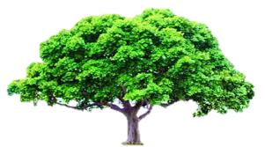
বাড়ির কাজ
গাছ এবং মানুষ দুটোই জীব । এদের মধ্যে পার্থক্য ৩টি বাক্যে লিখ ।

Slide 20
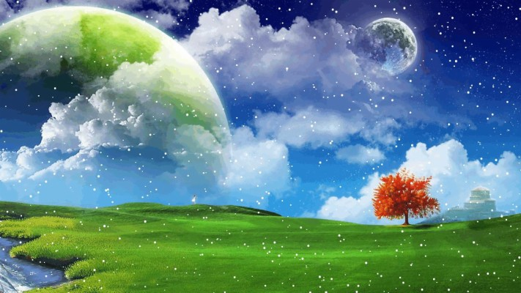
ধন্যবাদ সবাইকে

